Slide 1

4. Thiết kế giao diện người dùng
Tại sao lại cần phải làm thiết kế giao diện?
Thiết kế giao diện người dùng là một phần quan trọng quá trình thiết kế phần mềm.
Thiết kế giao diện và xử lý tương tác với người sử dụng là một yếu tố quan trọng trong việc sử dụng phần mềm.
Người thiết kế phải làm sao để phù hợp với kĩ năng, kinh nghiệm và mong đợi từ phía người sử dụng phần mềm.
1
Trường Đại học Công nghệ - ĐHQGHN
Notes:
1

Slide 2
4. Thiết kế giao diện người dùng
Nội dung
Nguyên tắc cơ bản trong thiết kế
Các vấn đề khi thiết kế
Các kiểu tương tác
Cách biểu diễn thông tin
Quy trình thiết kế
2
Trường Đại học Công nghệ - ĐHQGHN
Notes:
2

Slide 3
4. Thiết kế giao diện người dùng
4.1: Nguyên tắc cơ bản trong thiết kế
Dễ học: Phần mềm cần phải dễ học cách sử dụng, do đó người dùng có thể nhanh chóng bắt đầu làm việc sử dụng phần mềm đó
Quen thuộc với người sử dụng: Giao diện nên dùng các thuật ngữ và khái niệm rút ra từ kinh nghiệm của những người sẽ dùng hệ thống nhiều nhất
Tính nhất quán: giao diện cần nhất quán sao cho các thao tác gần giống nhau có thể được kích hoạt theo cùng kiểu.
Ngạc nhiên tối thiểu: Người dùng không bao giờ bị bất ngờ về hành vi của hệ thống
3
Trường Đại học Công nghệ - ĐHQGHN
Notes:
3

Slide 4
4. Thiết kế giao diện người dùng
4.1: Nguyên tắc cơ bản trong thiết kế
Khôi phục được: Giao diện nên có các cơ chế cho phép người dùng khôi phục lại tình trạng hoạt động bình thường sau khi gặp lỗi
Hướng dẫn người dùng: Giao diện nên có phản hồi có nghĩa khi xảy ra lỗi và cung cấp các tiện ích trợ giúp theo ngữ cảnh
Người dùng đa dạng: Giao diện nên cung cấp các tiện ích tương tác thích hợp cho các loại người dùng hệ thống khác nhau
4
Trường Đại học Công nghệ - ĐHQGHN
Notes:
4

Slide 5
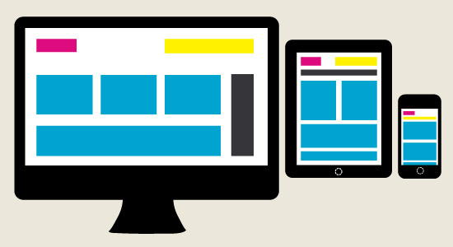
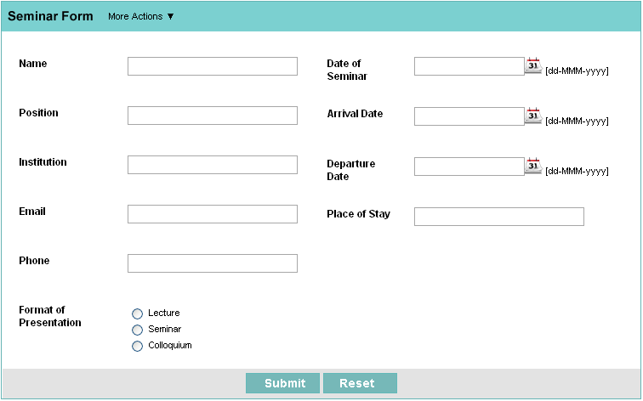
4. Thiết kế giao diện người dùng
4.2: Vấn đề trong thiết kế giao diện
Hai vấn đề cần xem xét:
Người dùng cung cấp thông tin cho hệ thống bằng cách nào?
Hệ thống nên trình bày thông tin (output) cho người dùng như thế nào?
5
Trường Đại học Công nghệ - ĐHQGHN
Notes:
5

Slide 6
4. Thiết kế giao diện người dùng
4.3: Các kiểu tương tác
Thao tác trực tiếp – Direct manipulation
Chọn lựa bằng menu – Menu selection
Điền form – Form fill-in
Dòng lệnh – Command language
Ngôn ngữ tự nhiên – Natural language
6
Trường Đại học Công nghệ - ĐHQGHN
Notes:
6

Slide 7
Kiểu tương tác | Ưu điểm chính | Nhược điểm chính | Ví dụ
Thao tác trực tiếp | Tương tác trực quan, nhanh chóng và dễ hiểu | Có thể khó cài đặt. Chỉ thích hợp khi có ẩn dụ hình ảnh cho các tác vụ và đối tượng | Trò chơi điện tử và các ứng dụng có drag & drop
Chọn lựa bằng menu | Tránh lỗi cho người dùng, không phải làm nhiều thao tác | Chậm chạp với người sử dụng có kinh nghiệm. Có thể phức tạp nếu có nhiều lựa chọn menu | Đa số các hệ thống thông dụng
Điền form | Nhập dữ liệu đơn giản, dễ học, có thể kiểm tra được | Tốn không gian hiển thị, rắc rối khi lựa chọn của người dùng không khớp với kiểu dữ liệu của form | Đăng kí thông tin cá nhân, khai thuế
Dòng lệnh | Mạnh và linh động | Khó học, xử lý lỗi kém | Terminal, Autocad
Ngôn ngữ tự nhiên | Đáp ứng được người dùng không chuyên, dễ mở rộng | Cần gõ nhiều, các hệ thống hiểu ngôn ngữ tự nhiên không đáng tin cậy | Trợ lý ảo
7
Trường Đại học Công nghệ - ĐHQGHN
Notes:
7

Slide 8

4. Thiết kế giao diện người dùng
4.4: Biểu diễn thông tin
Có 2 loại thông tin cần được biểu diễn:
Thông tin tĩnh: Tạo ở lúc bắt đầu và không thay đổi trong phiên làm việc.
Thông tin động: Thay đổi trong phiên làm việc và phải thông báo cho người sử dụng
8
Trường Đại học Công nghệ - ĐHQGHN
Notes:
8

Slide 9

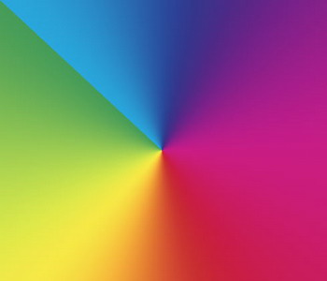
4. Thiết kế giao diện người dùng
4.4: Biểu diễn thông tin
Các kĩ thuật hiển thị lượng lớn thông tin:
Hình ảnh: có thể cho thấy quan hệ giữa các thực thể và các xu hướng của dữ liệu
Màu sắc: thường dùng để highlight các thông tin đặc biệt
9
Trường Đại học Công nghệ - ĐHQGHN
Notes:
9

Slide 10
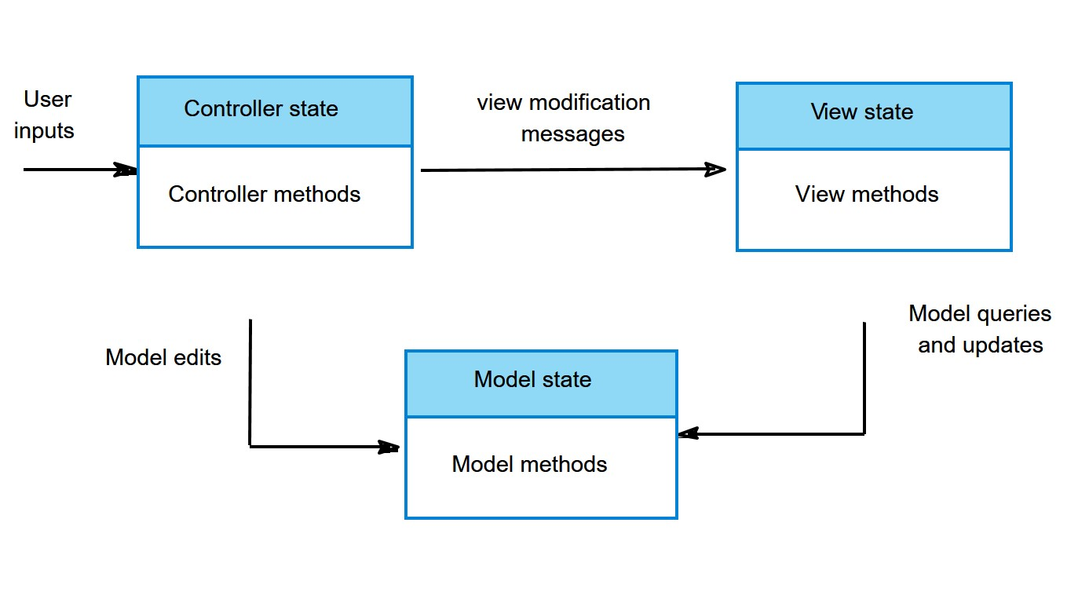
4. Thiết kế giao diện người dùng
4.4: Biểu diễn thông tin
Mô hình MVC hỗ trợ nhiều kiểu biểu diễn dữ liệu
10
Trường Đại học Công nghệ - ĐHQGHN
Notes:
10

Slide 11
4. Thiết kế giao diện người dùng
4.4: Biểu diễn thông tin
Chú ý khi sử dụng màu sắc
Hạn chế số màu và mức độ sặc sỡ
Dùng sự thay đổi màu để báo hiệu thay đổi trạng thái hệ thống.
Dùng kí hiệu màu (color coding) để hỗ trợ công việc người dùng đang cố làm. Highlight những điểm người dùng cần chú ý.
Dùng kí hiệu màu một cách cẩn trọng và nhất quán
Cẩn thận về hiệu ứng cặp đôi của màu sắc. Một số tổ hợp màu gây khó đọc, ví dụ như người ta không thể cùng lúc chú ý cả hai màu đỏ và xanh lam
11
Trường Đại học Công nghệ - ĐHQGHN
Notes:
11

Slide 12
4. Thiết kế giao diện người dùng
4.5: Quy trình thiết kế giao diện
Thiết kế giao diện là một quy trình lặp đi lặp lại với sự liên lạc chặt chẽ giữa người dùng và người thiết kế.
Ba hoạt động chính trong quy trình:
User analysis: Tìm hiểu người dùng sẽ làm gì với hệ thống
System prototyping: phát triển một loạt các bản mẫu để thử nghiệm
Interface evaluation: thử nghiệm các bản mẫu cùng với người dùng
12
Trường Đại học Công nghệ - ĐHQGHN
Notes:
12

Slide 13
4. Thiết kế giao diện người dùng
4.5: Quy trình thiết kế giao diện
13
Trường Đại học Công nghệ - ĐHQGHN
Notes:
13

